Slide 1
Основные требования к служебному поведению в организации

Slide 2
ОСНОВНЫЕ ПРИНЦИПЫ СЛУЖЕБНОГО ПОВЕДЕНИЯ
2
Основные принципы служебного поведения – это человечность, справедливость, профессионализм, ответственность, терпимость, демократичность, партнерство и солидарность.
Работники, сознавая ответственность перед государством, обществом и гражданами, призваны:
Исполнять должностные обязанности добросовестно и на высоком профессиональном уровне в целях обеспечения эффективной работы Архива;
Осуществлять свою деятельность в пределах полномочий Архива;
Исключать действия, связанные с влиянием каких-либо личных, имущественных (финансовых) и иных интересов, препятствующих добросовестному исполнению должностных обязанностей;
Уведомлять руководство, органы прокуратуры или другие государственные органы обо всех случаях обращения к работникам Архива каких - либо лиц в целях склонения к совершению коррупционных правонарушений;
Проявлять корректность и внимательность в обращении со всеми работниками Архива, гражданами и должностными лицами;
Проявлять терпимость и уважение к обычаям и традициям народов России, учитывать культурные и иные особенности различных этнических, социальных групп и конфессий, способствовать межнациональному и межконфессиональному согласию;
Воздерживаться от поведения, которое могло бы вызвать сомнение в объективном исполнении работником должностных обязанностей, а также избегать конфликтных ситуаций, способных нанести ущерб их репутации или авторитету Архива;
Принимать предусмотренные законодательством Российской Федерации меры по недопущению и урегулированию возникшего конфликта интересов;
Соблюдать правила публичных выступлений и предоставления служебной информации;
Уважительно относиться к деятельности представителей средств массовой информации, печатных изданий по информированию общества о работе Архива, а также оказывать содействия в получении достоверной информации в установленном порядке.

Slide 3
ТРЕБОВАНИЯ К АНТИКОРРУПЦИОННОМУ ПОВЕДЕНИЮ РАБОТНИКОВ
3
Работники при исполнении ими должностных обязанностей не должны допускать личной заинтересованности, которая приводит или может привести к конфликту интересов.
Работникам запрещается получать в связи с исполнением должностных обязанностей вознаграждения от физических и юридических лиц (денежное вознаграждение, ссуды, услуги, оплату развлечений, отдыха, транспортных расходов и иные вознаграждения).
Работники Архива обязаны соблюдать Конституцию Российской Федерации, федеральные законы, иные нормативные правовые акты Российской Федерации, локальные нормативно – правовые акты Управления архивами Свердловской области, Архива.
Работники обязаны соблюдать законодательство Российской Федерации, Свердловской области о противодействии коррупции.

Slide 4
СЛУЖЕБНОЕ ОБЩЕНИЕ
В общении с гражданами и коллегами со стороны работников Архива недопустимы:
Любого вида высказывания и действия дискриминационного характера по признакам пола, возраста, расы, национальности, языка, гражданства, социального, имущественного или семейного положения, политических или религиозных предпочтений;
Пренебрежительный тон, грубость, заносчивость, некорректность замечаний, предъявление неправомерных, незаслуженных обвинений;
Угрозы, оскорбительные выражения или реплики, действия, препятствующие нормальному общению или провоцирующие противоправное поведение.
Работники Архива должны способствовать установлению в коллективе деловых взаимоотношений и конструктивного сотрудничества друг с другом, должны быть вежливыми, доброжелательными, корректными, внимательными и проявлять толерантность в общении с пользователями (посетителями), общественностью и коллегами.
Работники не имеют права злоупотреблять своим служебным положением.
Взаимоотношения между работниками основываются на принципах коллегиальности, партнерства и уважения. Работник защищает не только свой авторитет, но и авторитет своих коллег. Он не принижает своих коллег в присутствии других лиц.
Работники всегда обязаны приветствовать (здороваться) со своими коллегами, проявление иного поведения будет рассматриваться как неуважение (пренебрежения) к коллегам. Пренебрежительное отношение недопустимо.
Работники избегают конфликтов во взаимоотношениях. В случае возникновения разногласий они стремятся к их конструктивному решению.

Slide 5
ВЗАИМООТНОШЕНИЯ С РУКОВОДСТВОМ
Взаимоотношения в Архиве базируются на принципах свободы слова и убеждений, терпимости, демократичности и справедливости. Руководство Архива делает все возможное для полного раскрытия способностей и умений работников в своей профессиональной деятельности.
В Архиве соблюдается культура общения, выражающаяся во взаимном уважении, доброжелательности. Ответственность за поддержание данной атмосферы несет директор Архива.
Руководство Архива терпимо относится к разнообразию политических, религиозных, философских взглядов, вкусов и мнений, создает условия для обмена взглядами и возможности договориться.
Различные статусы работников, квалификационные категории и обязанности не должны препятствовать выражению всеми работниками своего мнения и защите своих убеждений.
Руководство Архива не может дискриминировать, игнорировать или преследовать работников за их убеждения или на основании личных симпатий или антипатий.
Руководство не может требовать или собирать информацию о личной жизни работников, не связанную с выполнением ими трудовых обязанностей.
Оценки и решения руководителя должны быть беспристрастными и основываться на фактах и реальных заслугах работников.
Работники имеют право получать от руководства информацию, имеющую значение для работы Архива.
Руководство не имеет права скрывать информацию, способную повлиять на карьеру работника и на качество его труда.
Работники Архива уважительно относятся к руководству, соблюдают субординацию и при возникновении конфликта с руководством, пытаются его разрешить с соблюдением этических норм.

Slide 6
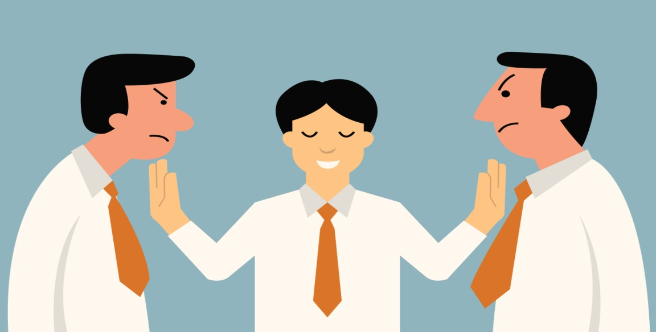
Работники Архива ответственно исполняют свои должностные обязанности.
Требовательны по отношению к себе и стремятся к самосовершенствованию.
Дорожат своей репутацией и репутацией Архива.
Внешний вид работников Архива должен соответствовать общепринятому деловому стилю, который отличают официальность, сдержанность, аккуратность.
Работники несут ответственность за качество и результаты доверенной ему работы.

Slide 7
Спасибо за внимание!

